Slide 1

CLAV: Autenticação e integração na plataforma iAP
Octávio José Azevedo Maia Com supervisão do Professor José Carlos Ramalho
10 de Dezembro de 2019
Notes:
iAP = Interoperabilidade na Administração Pública

Slide 2
Agenda
Introdução
Descrição do problema
Discussão do estado da arte
Solução e Implementação

Slide 3

Introdução
O que é o CLAV?
Simplificar
Classificar
Avaliar
Introdução Descrição do problema Estado da Arte Solução e Implementação Conclusão
Notes:
O projeto CLAV tem 3 principais objetivos: simplificar, classificar e avaliar toda a documentacao que circula na administracao publica portuguesa.
Este projeto surge de uma preocupação cada vez maior relativamente à quantidade de informação gerada pelas diversas instituicoes, nao so ao que toca ao consumo excessivo de papel, mas também à gestão da mesma.
Com o intuito de simplificar a gestão documental, o governo português tem desenvolvido várias estratégias capazes de solucionar estes problemas, sendo a plataforma CLAV fruto desse intuito.

Slide 4

Descrição do problema
Como autenticar e proteger a plataforma?
Autenticação de utilizadores
Proteção da API
Controlo de acesso
Introdução Descrição do problema Estado da Arte Solução e Implementação Conclusão
Notes:
Esta dissertação tem como objetivos:
Desenvolvimento de métodos para autenticação de utilizadores, implementado também o uso do cartão de cidadão utilizando Integração o Autenticação.Gov
Criação de métodos capazes de proteger a API de dados.
Implementação de níveis de acesso no frontend e API de dados, de forma a evitar acessos indevidos à plataforma.

Slide 5
Estado da Arte
Autenticação de utilizadores através de username e password
Necessidades
Resistência a ataques “brute force”
Processo de hashing seguro e complexo
Função adaptável a nível computacional
Introdução Descrição do problema Estado da Arte Solução e Implementação Conclusão
Notes:
De modo a facultar uma autenticação segura, em primeiro lugar é necessário encontrar uma função criptográfica capaz de responder as seguintes necessidades:
Tem de ser resistente a ataques brute-force, tornando penoso qualquer tipo de ataque externo.
Tem de possuir um processo de hashing seguro e complexo
Tem de ser capaz de acompanhar a evolução da capacidade de processamento dos computadores, ou seja, daqui a 10 anos deve demorar na mesma um dado tempo para executar o calculo do hash comparado com agora.
Tem de incorporar um salt, de modo a que não haja passwords repetidas
Tem de ser invulnerável a ataques com rainbow tables/tabelas de arco-íris.

Slide 6
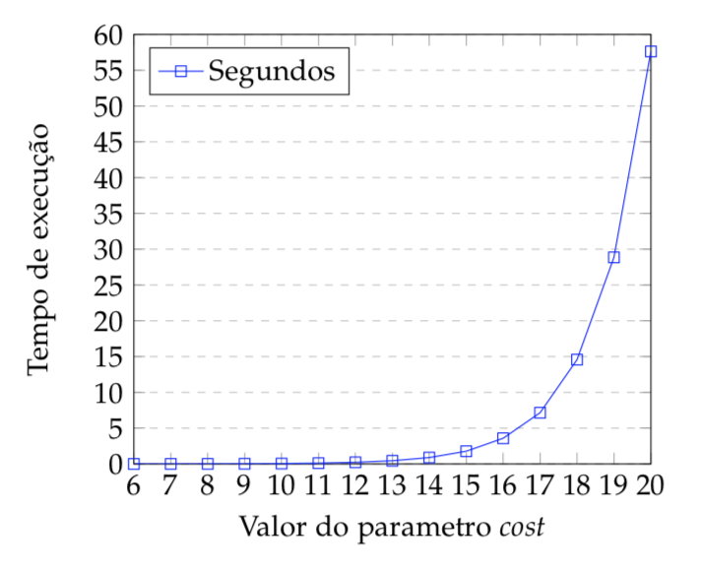
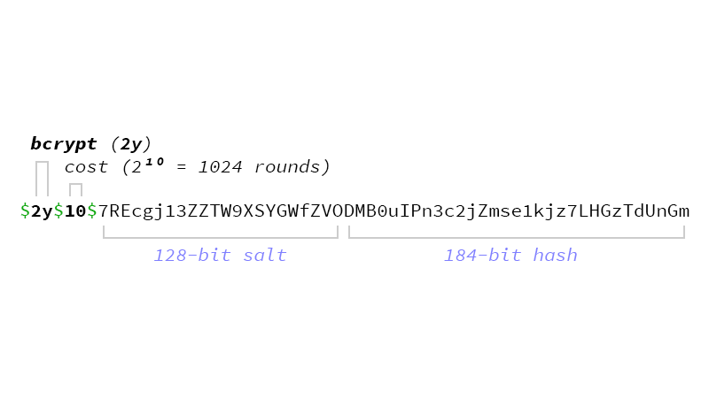
Estado da Arte
Autenticação de utilizadores através de username e password
bcrypt
Baseado na cifra Blowfish
Utiliza um salt no processo de hashing
Função adaptável a nível computacional
*
*teste realizado com processador i7 4770K
Introdução Descrição do problema Estado da Arte Solução e Implementação Conclusão
Notes:
Tendo enumerado todas aquelas necessidades, foi escolhido o bcrypt como função responsável pelo calculo de hash das password.
O bcrypt foi apresentado em 1999 e hoje em dia é utilizado em vários sistemas operativos UNIX como a escolha para hashing de passwords, sendo o exemplo mais notável o OpenBSD.
Esta função utiliza a cifra EksBlowfish, uma variação da cifra blowfish (criada em 1993 e nunca quebrada), que a torna adaptável em termos computacionais.
A função bcrypt tem um custo associado, o que a difere de muitas funcoes alternativas.
Se o custo for por exemplo, 10, a função realiza 1024 ciclos de hashing. Caso queiramos aumentar o tempo de computação podemos simplesmente aumentar o custo associado.
Hoje em dia é recomendado um fator de custo de 14 o que resulta em 16000 ciclos e um tempo de calculo de aproximadamente 1 segundo.
Em comparação, em 1999 era utilizado um fator de custo de 4, ou seja 16 ciclos para atingir 1 segundo de calculo.

Slide 7
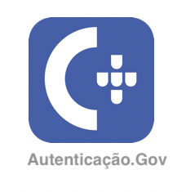
Estado da Arte
Autenticação de utilizadores através de Cartão de Cidadão
Necessidades
Criação de um par de chaves RSA
Emissão de certificado X.509 com a respetiva cadeia de autenticação
Comunicação através de SAML 2.0
Utilização de SSL V3 ou TLS 1.0+
Introdução Descrição do problema Estado da Arte Solução e Implementação Conclusão
Notes:
Falando agora sobre a autenticação via CC, a nossa única opção é utilizar o autenticação.gov.
De modo a implementar corretamente o autenticação.gov necessitamos de obedecer a estes 4 pontos chave:
Primeiro temos de criar um par de chaves RSA publica/privada. Neste caso utilizei 2048bits
Posteriormente temos de enviar a chave RSA para a AMA (agencia modernização administrativa), sendo que eles nos enviam um certificado X509 com a cadeia de autenticação embutida.
Após termos o certificado necessitamos de criar um pedido de autenticação , sendo obrigatório o uso de SAML (security assertion markup language), uma linguagem fortemente baseada em XML.
Toda esta comunicação tem de ser cifrada com SSL v3 ou TLS 1.0 (ou superior)

Slide 8
Estado da Arte
Autenticação de utilizadores através de Cartão de Cidadão
Vantagens
Permite utilizar o Cartão de Cidadão para se autenticar na plataforma CLAV
Não requer o armazenamento de informação sensível em base de dados
Mantém elevados níveis de segurança e privacidade no processo de autenticação
Vulnerabilidades
Utilização de SHA-1 na assinatura digital
Aceitação do protocolo SSL V3
Introdução Descrição do problema Estado da Arte Solução e Implementação Conclusão
Notes:
Quais são as vantagens de implementar este tipo de autenticação?
Em 1º lugar permite utilizar o cartão de cidadão para se autenticar, algo que todos nós temos.
Não obriga a qualquer armazenamento de informação sensível nas nossas bases de dados, como por exemplo, password.
Toda a comunicação é cifrada e mantem um elevado nível de segurança e privacidade durante todo o processo.
Infelizmente o autenticação.gov tem 2 vulnerabilidades que deviam ser corrigidas:
O pedido de autenticação via SAML tem de ser assinado digitalmente. Infelizmente a AMA utiliza o SHA-1 para assinatura.
O SHA-1 foi teoricamente quebrado em 2005, mas na prática a primeira colisão de digests ocorreu em 2017.
Além disso, antes do primeiro incidente de colisão, o SHA-1 já tinha sido considerado como deprecated por várias organizações, a mais notável a NIST (National Institute of Standards and Technology)
A tentativa de utilizar assinaturas via SHA-256, 512, etc, resulta num erro de backend do autenticação.gov, sendo claro que este apenas está preparado para receber assinaturas feitas através de SHA-1.
O Autenticação.Gov obriga a utilizar SSL v3 ou TLS.
Embora no âmbito desta dissertação tenha sido utilizado um certificado SSL, é recomendado que este suporte seja abandonado de modo a suportar exclusivamente o TLS.
Além disso, o SSL V3 já e considerado deprecated desde 2015.
A minha sugestão seria a AMA emitir um comunicado e dar um período de transição de modo a que seja possível implementar estas alterações em todos os utilizadores do serviço do autenticação.gov

Slide 9
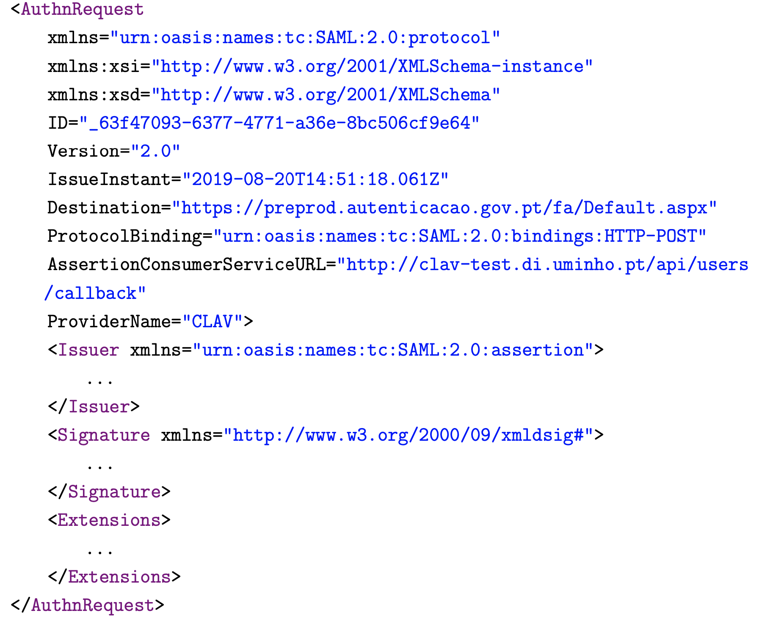
Estado da Arte
Autenticação de utilizadores através de Cartão de Cidadão
Introdução Descrição do problema Estado da Arte Solução e Implementação Conclusão
Notes:
Aqui está o esqueleto de um pedido de autenticação, conhecido como AuthnRequest.
Este contem 3 secções importantes que vamos explorar brevemente de seguida.
Informacao sobre o emissor do pedido de autenticacao
Assinatura
Extensoes, ou seja, a informação que vamos requisitar.
Na raiz do AuthnRequest podemos ver informação básica sobre o pedido.
Instante da emissão do pedido.
O destino, neste caso o ambiente de testes (pré-produção) do autenticação.gov
O URL de callback para envio da resposta SAML.
Nome do provedor de serviços, neste caso, a plataforma CLAV.

Slide 10
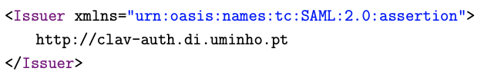
Estado da Arte
Autenticação de utilizadores através de Cartão de Cidadão
Introdução Descrição do problema Estado da Arte Solução e Implementação Conclusão
Notes:
Comecando pelo issuer, este campo é o mais simples dos três, apenas contem o URL do emissor do pedido, a plataforma CLAV.

Slide 11
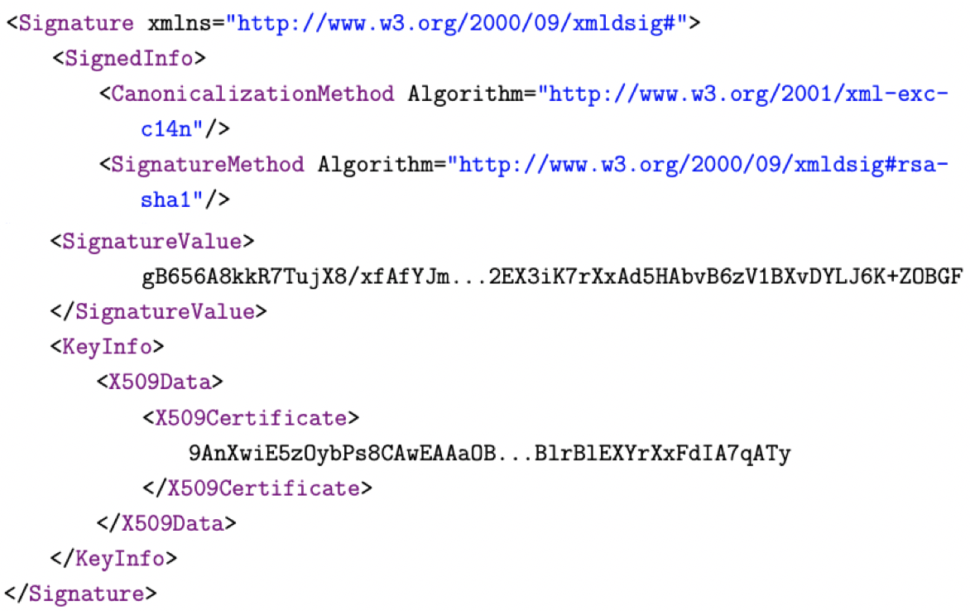
Estado da Arte
Autenticação de utilizadores através de Cartão de Cidadão
Introdução Descrição do problema Estado da Arte Solução e Implementação Conclusão
Notes:
De seguida, passamos para a parte da assinatura digital.
Como podemos ver, utilizamos o SHA-1 para assinar digitalmente o pedido, sendo este o valor do digest produzido.
Por fim podemos ver onde é inserido o certificado X509 fornecido pela AMA previamente.

Slide 12
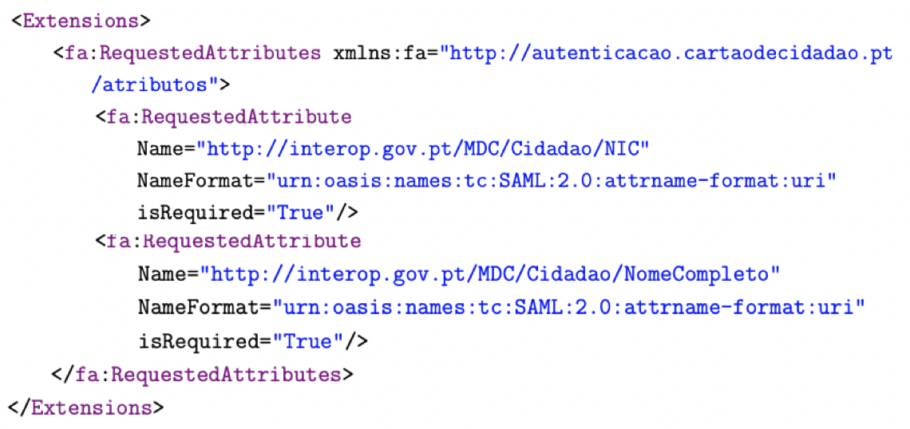
Estado da Arte
Autenticação de utilizadores através de Cartão de Cidadão
Introdução Descrição do problema Estado da Arte Solução e Implementação Conclusão
Notes:
Por fim temos o ultimo campo, o das extensões.
É neste campo que especificamos os atributos que vamos requisitar ao utilizador.
Neste caso vamos requisitar o seu Numero de identificação civil, e o nome completo.
É importante referir que a flag isRequired está com valor true, sendo obrigatório ao utilizador fornecer ambos os atributos.

Slide 13
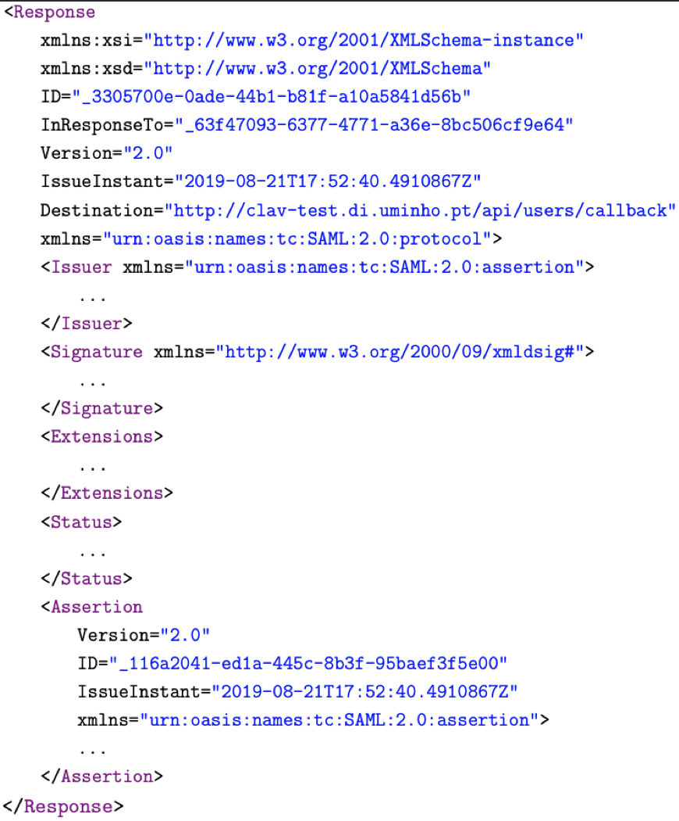
Estado da Arte
Autenticação de utilizadores através de Cartão de Cidadão
Introdução Descrição do problema Estado da Arte Solução e Implementação Conclusão
Notes:
Aqui está o esqueleto da resposta ao pedido de autenticação, conhecido como Response.
Este contem 3 secções importantes que vamos explorar brevemente de seguida.
Informacao sobre o emissor da resposta ao pedido de autenticação.
Extensoes,
O estado da resposta
Asserção, que contem a resposta à informação pedida.
Na raiz do Response podemos ver informação básica sobre o pedido.
Um identificador que nos mostra a que pedido de autenticação esta a responder
Um timestamp com o instante da resposta
O destino, neste caso o URL de callback que especificamos anteriormente

Slide 14
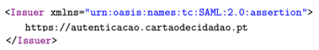
Estado da Arte
Autenticação de utilizadores através de Cartão de Cidadão
Introdução Descrição do problema Estado da Arte Solução e Implementação Conclusão
Notes:
Neste campo podemos verificar quem é o emissor desta resposta, neste caso o servidor responsável pela autenticação via CC

Slide 15
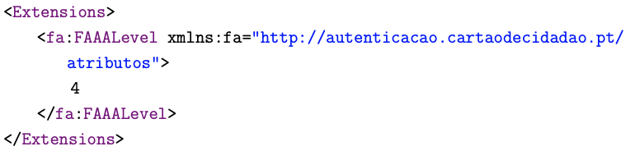
Estado da Arte
Autenticação de utilizadores através de Cartão de Cidadão
Introdução Descrição do problema Estado da Arte Solução e Implementação Conclusão
Notes:
Neste caso podemos verificar o nível de autenticação utilizado.
Como no AuthnRequest não especificamos foi utilizado o nivel 4 (o mais alto), ou seja, via cartão de cidadão.
Nivel 4 – CC
Nivel 3 – CMD
Nivel 2 – CMD c/ Twitter
Nivel 1 – Redes sociais e username/pw

Slide 16
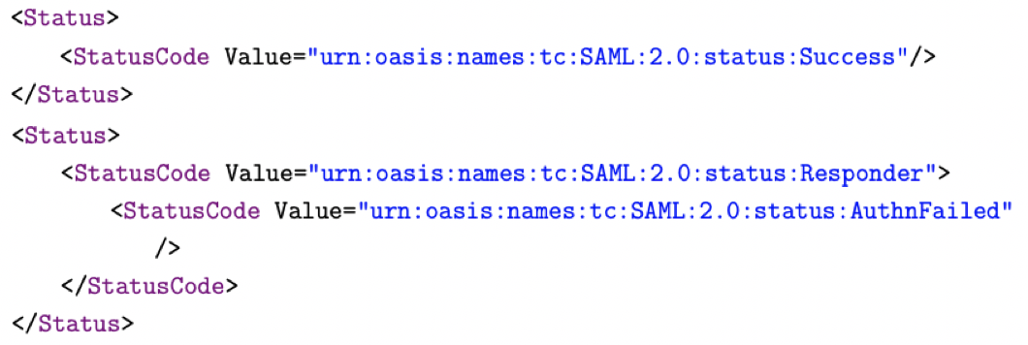
Estado da Arte
Autenticação de utilizadores através de Cartão de Cidadão
Introdução Descrição do problema Estado da Arte Solução e Implementação Conclusão
Notes:
Neste campo vem informação sobre o estado da resposta.
Apenas existe um valor de sucesso, mas existem vários tipos de erro pra insucesso.
Erro vindo da plataforma CLAV
Erro vindo do backend do Autenticacao.gov
Erro quando o utilizador nega a autenticação, falha o código PIN, nega os dados pedidos, etc
Erro quando requisitamos atributos inexistentes
etc

Slide 17
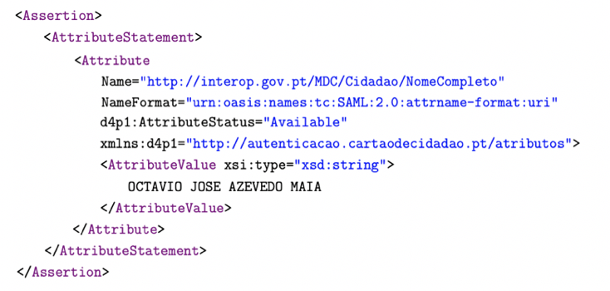
Estado da Arte
Autenticação de utilizadores através de Cartão de Cidadão
Introdução Descrição do problema Estado da Arte Solução e Implementação Conclusão
Notes:
Esta é a secção mais importante de toda a resposta.
No campo Assertion encontramos a informação requisitada previamente.
Neste exemplo foi pedido o atributo NomeCompleto , sendo retornado o nome Octávio Jose Azevedo Maia.

Slide 18
Estado da Arte
Proteção da API
Necessidades
Incorporar autenticação através de chaves API
Limitar a vida útil de uma chave API
Limitar a quantidade de “queries” à API
Possibilidade de criar uma ”blacklist”
Introdução Descrição do problema Estado da Arte Solução e Implementação Conclusão
Notes:
Como referimos previamente na descrição do problema, de modo a proteger a API de ataques informáticos, esta tem de ser autenticada.
Para tal, foi decidido implementar um sistema de chaves API.
Para obter uma chave API é necessário fornecer informações como email de contacto, a entidade ou empresa que pede este acesso.
Estas chaves tem uma vida útil de 30 dias após a sua emissão
Com estas chaves API podemos obter estatísticas relativas ao numero de pedidos feitos por cada chave API, limitando o numero de queries por hora, dia, semana, etc.
Caso seja detetado algum padrão irregular podemos facilmente desativar uma chave API

Slide 19
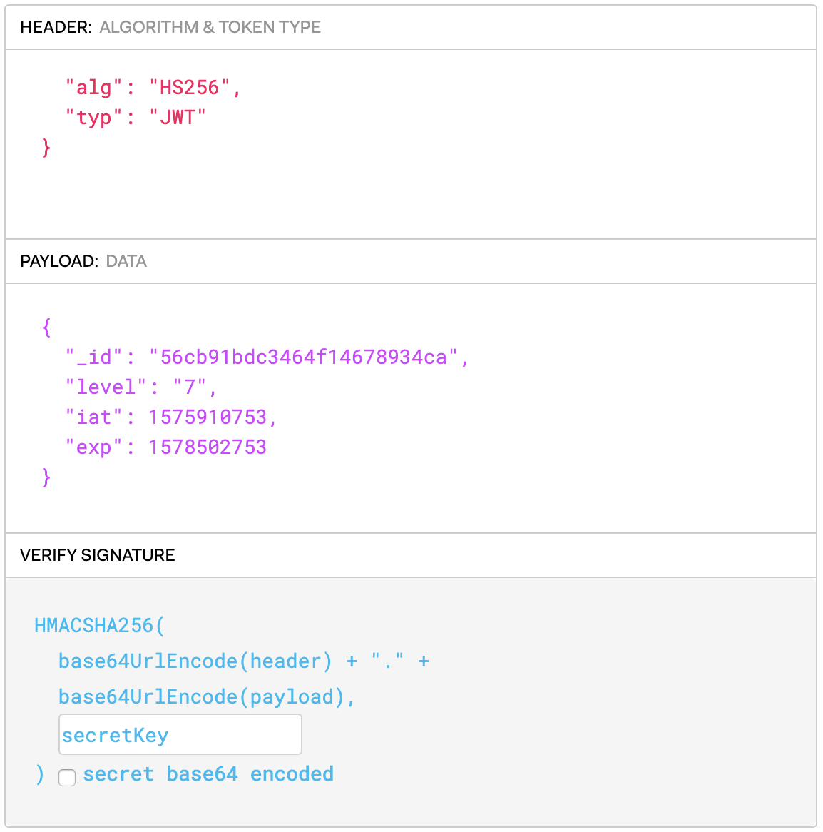
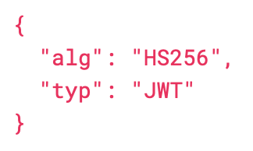
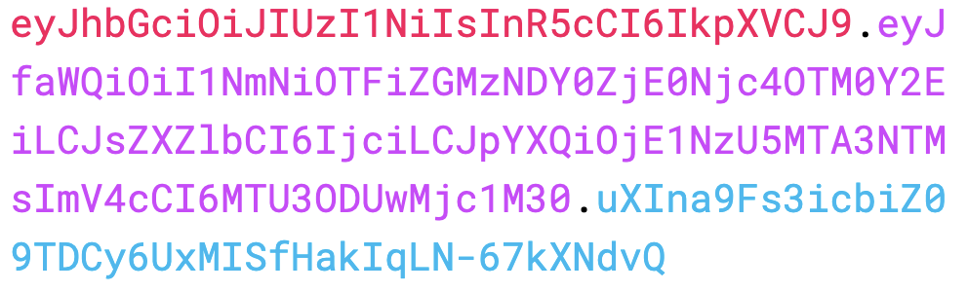
Estado da Arte
Proteção da API
JSON Web Token
Possui 3 elementos distintos:
Header
Payload
Assinatura
Introdução Descrição do problema Estado da Arte Solução e Implementação Conclusão
Notes:
Para implementar tal sistema foi utilizado o formado JWT, JSON WEB TOKEN.
Um JWT é nada mais que um token standard baseado no formato JSON, cujo objetivo e a troca de pedidos e informação.
Contem 3 partes principais:
Header, que indica o algoritmo usado e o tipo de token.
Payload, onde é enviada a informação em causa, neste caso a entidade, contacto e a validade do token.
Assinatura, onde é feita a encriptacao do header, payload e chave secreta, utilizando para tal o algorimo especificado no header, neste caso HS256. É este campo que é utilizado para verificar se o JWT é de facto válido.

Slide 20



Solução e Implementação
Arquitetura aplicacional
API
Frontend
Backend
BD
Introdução Descrição do problema Estado da Arte Solução e Implementação Conclusão
Notes:
Como é que toda esta informação comunica entre si?
Para tal, a plataforma CLAV está dividida da seguinte forma.
Frontend responsável pela interação com o utilizador
Backend responsável por toda a logica aplicacional e pela interação com a base de dados
API que permite a comunicação entre o frontend e o backend

Slide 21
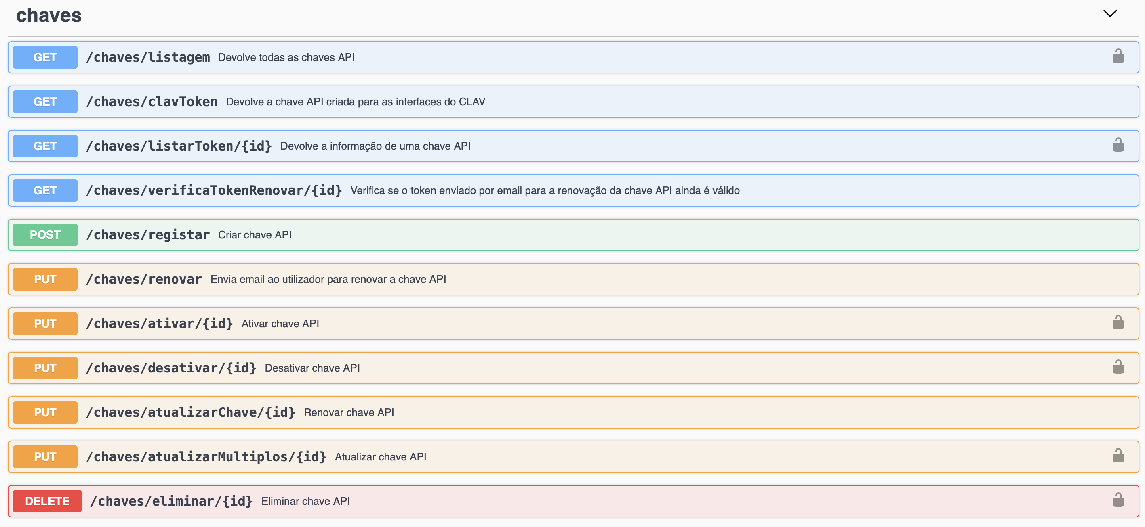
Solução e Implementação
Documentação da API
Introdução Descrição do problema Estado da Arte Solução e Implementação Conclusão
Notes:
Visto a API ser o único ponto de comunicação entre o backend e o frontend, teve de ser criada uma página responsável pela documentação da mesma, tendo sido utilizado para tal, o Swagger.
Esta documentação está disponível online para qualquer fornecedor de serviço que queira implementar a api do CLAV.

Slide 22

Solução e Implementação
Tecnologias utilizadas
bcrypt
Introdução Descrição do problema Estado da Arte Solução e Implementação Conclusão
Notes:
Para o frontend foi utilizado:
Vue em juncao com o Vuetify ( um Framework responsável por vários componentes inspirados em material design)
O backend foi desenvolvido em NodeJS , tendo sido utilizados vários módulos importantes como:
JWT, responsável pela geração e validação de chaves API.
Passport, responsável pela autenticação de utilizadores locais.
Bcrypt, responsável pelo hashing de passwords aquando do registo local.
Em termos de base de dados, foi utilizado o mongoDB para armazenar a informação sobre as chaves API, utilizadores, entre outros.
Toda esta comunicação entre frontend e backend é feita através de uma API REST, estando toda ela documentada através do Swagger.

Slide 23
Solução e Implementação
Página de autenticação
Introdução Descrição do problema Estado da Arte Solução e Implementação Conclusão
Notes:
Esta é a pagina principal responsavel por toda a autenticação da plataforma CLAV.
Seja ela o registo através de cartão de cidadão, username e password ou o registo de uma nova chave API.
Além disso, é possível recuperar passwords esquecidas, bem como renovar chaves APIs já expiradas.

Slide 24
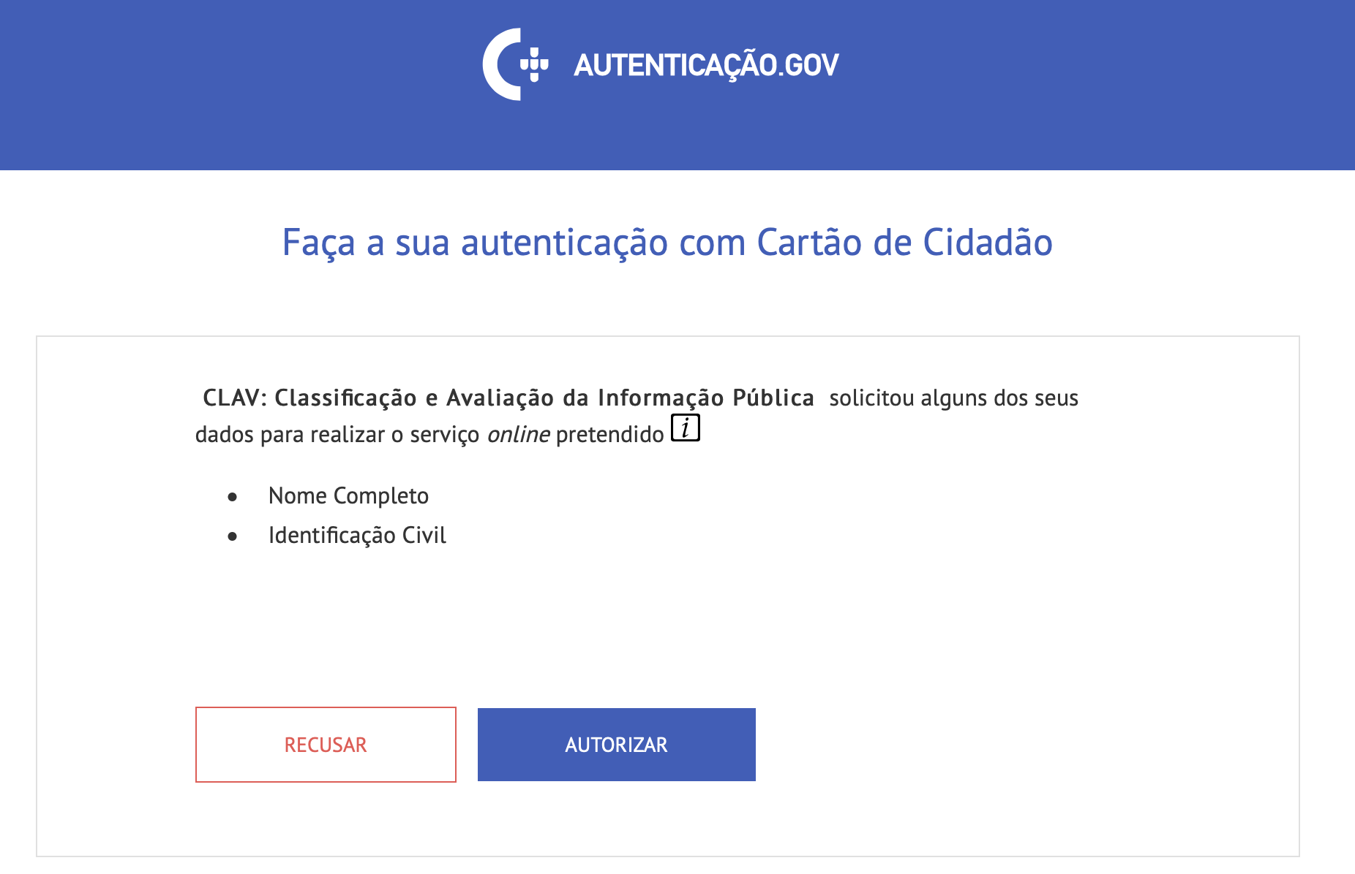
Solução e Implementação
Autenticação através de Cartão de Cidadão
Introdução Descrição do problema Estado da Arte Solução e Implementação Conclusão
Notes:
Após clicar no botao de autenticação por cartão de cidadão, somos levados à pagina do autenticação.gov.
Nesta pagina é identificado quem pede a informação, neste caso a plataforma CLAV, e que informação pedem, neste caso o nome completo e o numero de identificação civil.

Slide 25
Solução e Implementação
Autenticação através de username e password
Introdução Descrição do problema Estado da Arte Solução e Implementação Conclusão
Notes:
Caso o utilizador escolha fazer autenticação local, primeiro pode realizar o registo, escolhendo o seu nome, email, entidade a que pertence, nível de acesso, etc.
Após o seu registo estar concluído, pode entrar na plataforma com as credenciais previamente escolhidas.

Slide 26
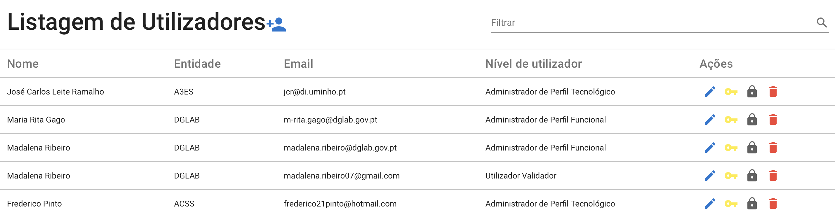
Solução e Implementação
Página de gestão de utilizadores
Introdução Descrição do problema Estado da Arte Solução e Implementação Conclusão
Notes:
De modo a gerir todos os utilizadores da plataforma, foi necessário criar uma página de gestão
Nesta pagina são listados todos os utilizadores da plataforma, aos quais podemos:
Editar a informação
Alterar a password
Bloquear o utilizador
Eliminar o utilizador

Slide 27
Solução e Implementação
Registo de chave API
Introdução Descrição do problema Estado da Arte Solução e Implementação Conclusão
Notes:
Como foi previamente discutido, foi necessário implementar um mecanismo de chaves API na plataforma.
Neste caso, é necessário fornecer o nome do responsável, bem como um email de contacto e a entidade/empresa a quem vamos emitir a chave.
Após esta informação ser fornecida, é enviado por email a chave API com as instruções de uso e o aviso que apenas é valida por 30 dias.

Slide 28
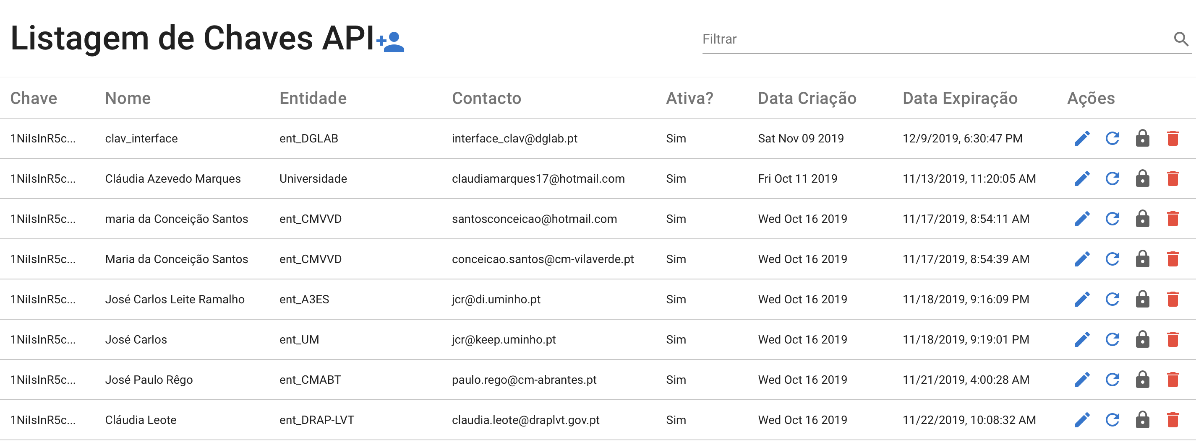
Solução e Implementação
Página de gestão de chaves API
Introdução Descrição do problema Estado da Arte Solução e Implementação Conclusão
Notes:
Como acontece com os utilizadores, é necessário gerir todas estas chaves criadas.
Para tal, também foi desenvolvido uma página de gestão, onde podemos
Editar uma chave api (não podemos alterar a chave, mas podemos alterar a informação de contacto, entidade, etc)
Renovar uma chave API por mais 30 dias.
Desativar uma chave API caso desconfiemos do numero de pedidos provenientes da mesma.
Eliminar uma chave API

Slide 29
Solução e Implementação
Métrica da plataforma
Introdução Descrição do problema Estado da Arte Solução e Implementação Conclusão
Notes:
De modo a colocar a cereja em cima do bolo, desenvolvi também uma página capaz de agrupar toda a métrica da plataforma, como por exemplo:
Numero de utilizadores registados
Numero de chaves API emitidas
Numero de entidades
Numero de chamadas API
Desenvolvi dois gráficos, um onde podemos ver distribuição dos níveis de todos os utilizadores da plataforma e outro que indica onde ocorrem o maior numero de chamadas à API.
Assim podemos facilmente identificar quais as rotas mais utilizadas de modo a gerir melhor as mesmas.

Slide 30
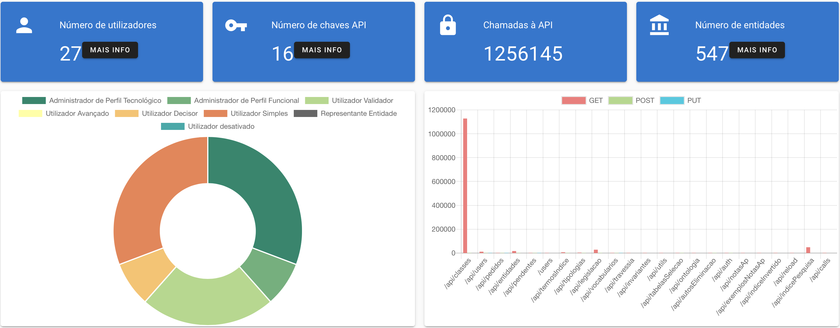
Solução e Implementação
Métrica da plataforma
Introdução Descrição do problema Estado da Arte Solução e Implementação Conclusão
Notes:
De modo a tecer alguma comparação, a métrica previamente mostrada foi quando eu apenas a utilizava em ambiente de testes.
Esta é a métrica retirada da plataforma CLAV há uns dias atrás.
Como podem ver, o numero de chamadas API é colossal, estando quase todas as chamadas concentradas na rota das classes.
Este tipo de métrica permite fazer uma futura melhoria na estrutura da API, levando a uma diminuição no numero de pedidos.

Slide 31
Conclusão
Pontos positivos:
Criação de mecanismos capazes de realizar uma autenticação local segura
Implementação completa do Autenticação.Gov
Utilização de chaves API como meio de garantir a correta utilização dos dados disponibilizados
Disponibilização de páginas de gestão capazes de facilmente editar, desativar ou até remover informação
Pontos negativos:
Obrigatoriedade da utilização de funções criptográficas e protocolos descontinuadas
Documentação do Autenticação.Gov um pouco incoerente
Trabalho futuro:
Integração da Chave Móvel Digital
Introdução Descrição do problema Estado da Arte Solução e Implementação Conclusão

Slide 32
CLAV: Autenticação e integração na plataforma iAP
Octávio José Azevedo Maia Com supervisão do Professor José Carlos Ramalho
10 de Dezembro de 2019

